Slide 1

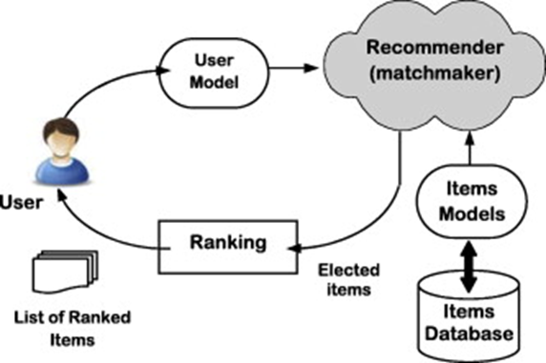
추천시스템 : H&M 개인 맞춤 패션 추천
KUGGLE
강지윤
강유진
김영진
노의근
문형주

Slide 2
PPT CONTENTS
CONTENTS
01
02
03
04
KUGGLE
데이터 분석
콘텐츠 기반
추천 시스템
베이스라인:
잠재요인 협업 필터링
(ALS)
성능 개선:
연관 기반 추천시스템
2

Slide 3
01. 데이터 분석
CONTENTS
프로젝트 목적
고객의 과거 구매 데이터를 기반으로, 개개인에게 맞는 패션 아이템을 추천하는 시스템을 구현
대량의 거래 이력 및 고객 데이터를 기반으로 개인화 모델을 설계
KUGGLE
3

Slide 4
01. 데이터 분석
CONTENTS
평가지표
MAP12(Mean Average Precision at 12)
▶각 유저에게 추천한 상위 12개 아이템 중 정답(실제 구매한 아이템)이
얼마나 정확하게 포함되었는지를 평가
▶계산 방식
1. 각 유저에 대해
예측 결과에서 상위 12개의 아이템 추천
그중 실제로 유저가 구매한 아이템이 몇 개나 있는지 확인
정답이 얼마나 앞 순서에 위치했는지도 반영 (앞에 있을수록 점수 ↑)
2. 각 유저별 AP (Average Precision)를 계산
정답이 나올 때마다
precision = (지금까지 맞춘 정답 수) / (지금까지 추천한 아이템 수)
이를 정답 개수로 나누어 평균 → 그 유저의 AP
3. 모든 유저의 AP를 평균 → MAP (Mean Average Precision)
KUGGLE
4

Slide 5
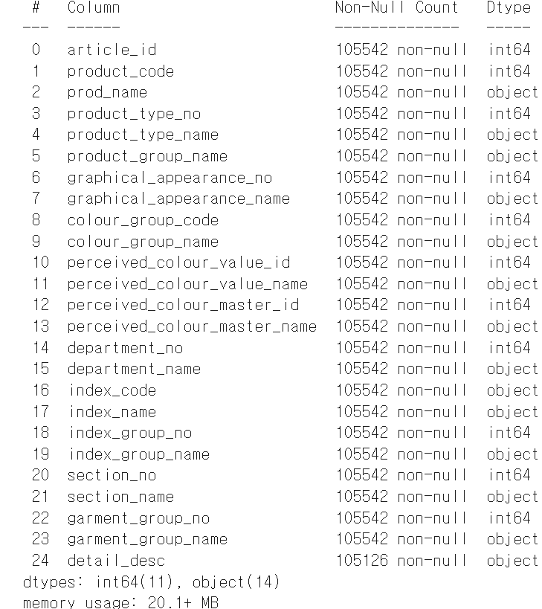
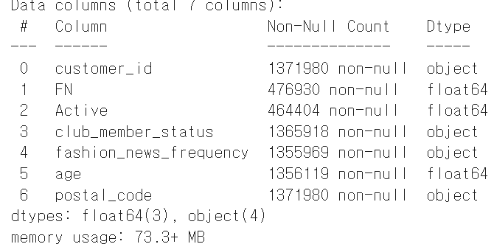
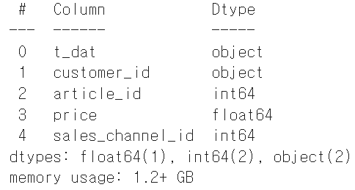
01. 데이터 분석
CONTENTS
사용된 데이터 파일
1. articles (상품 정보) : 카테고리, 색상, 가격 등
2. customers (고객 정보) : 나이, 연령대, 구매력 등
3. transaction_train (구매 이력) : 고객이 특정 날짜에 어떤 상품을 샀는지
KUGGLE
5

Slide 6
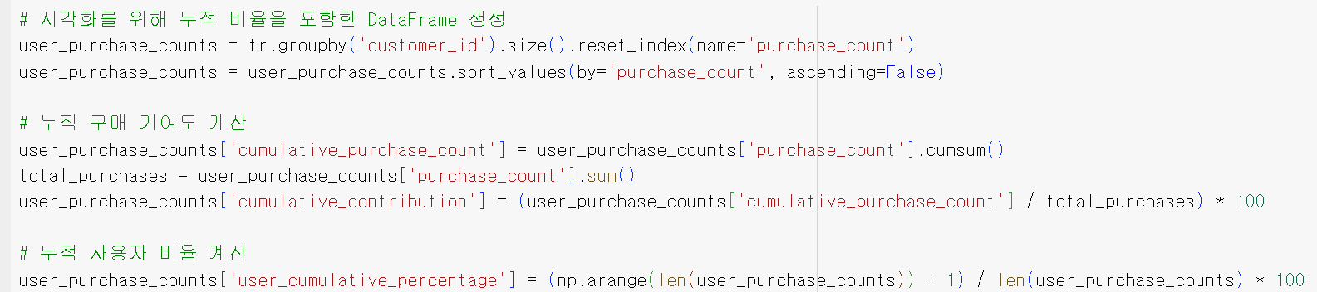
01. 데이터 분석
CONTENTS
누적 구매 기여도 분석 - 구현 방식
고객의 누적 구매 기여도 시각화 방법
1. 고객별 구매 수 집계 후 내림차순 정렬
2. 누적 구매 기여도 계산 → 전체 구매 대비 비율
3. 사용자 누적 비율과 함께 선 그래프 시각화
4. 상위 N%의 기여도 수치도 별도로 표기
KUGGLE
6

Slide 7
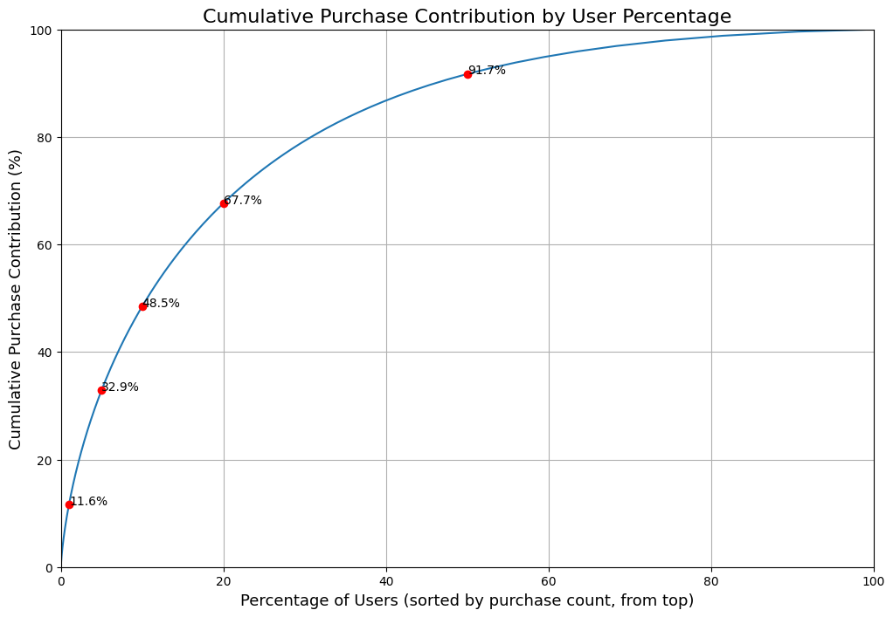
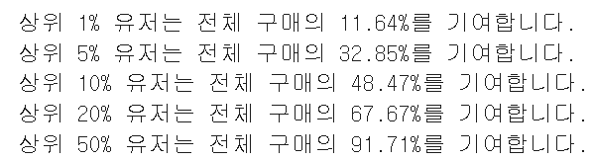
01. 데이터 분석
CONTENTS
<파레토 법칙>
소수 유저가 전체 매출을 주도한다.
KUGGLE
[그래프 - 누적 구매 기여도 vs 사용자 비율]
→ X축: 상위 % 사용자
→ Y축: 누적 구매 기여도 (%)
→ 주요 지점: 상위 1%, 5%, 10%, 20%, 50% 지점에 점 + 수치 표시
7

Slide 8
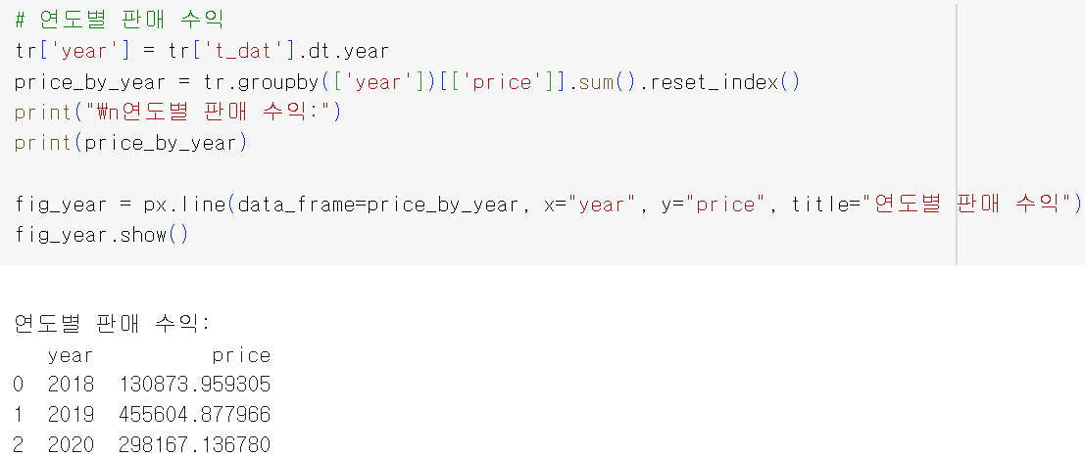
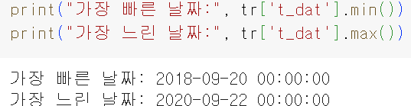
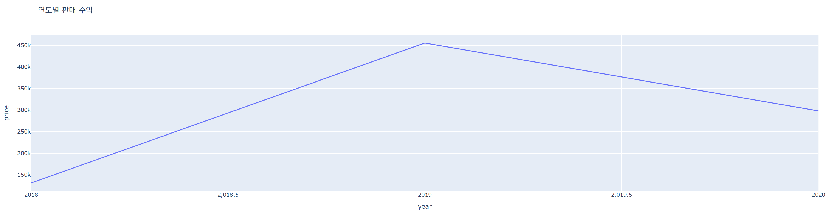
01. 데이터 분석
CONTENTS
연도 - 월 별 판매 분석
KUGGLE
2019 > 2020 > 2018
8

Slide 9
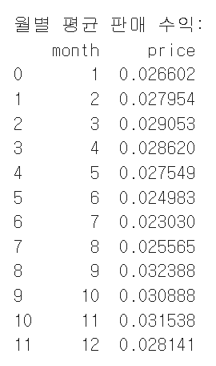
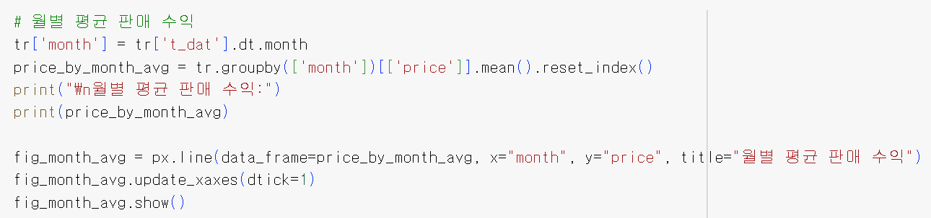
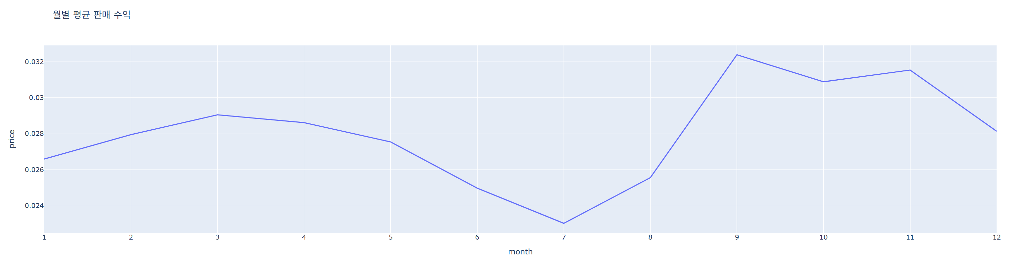
01. 데이터 분석
CONTENTS
연도 - 월 별 판매 분석
KUGGLE
9

Slide 10
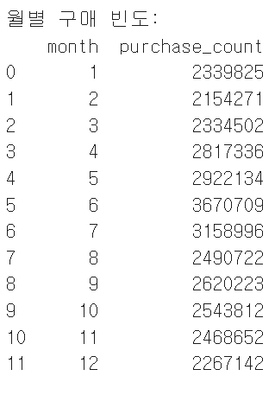
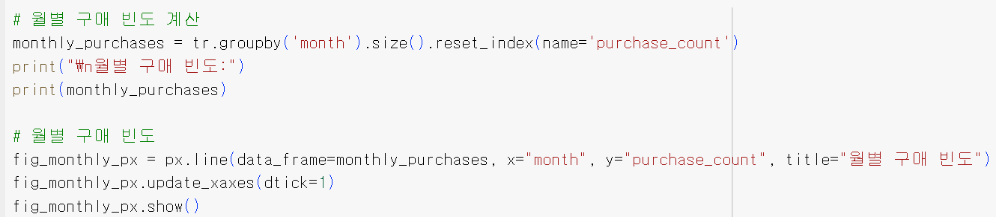
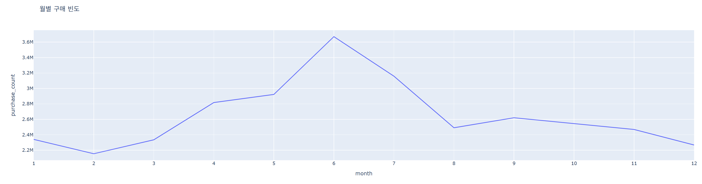
01. 데이터 분석
CONTENTS
연도 - 월 별 판매 분석
KUGGLE
판매 수익과 구매 빈도는 비례 관계가 없음
10

Slide 11
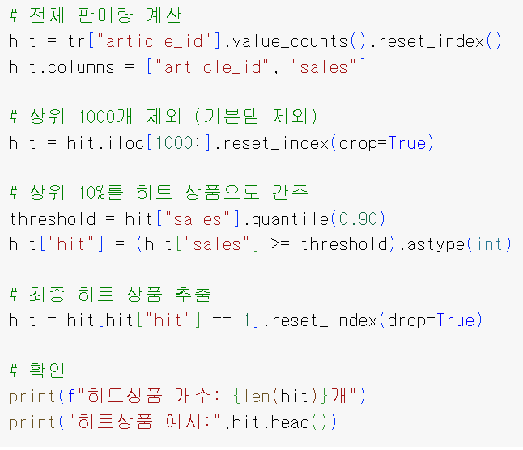
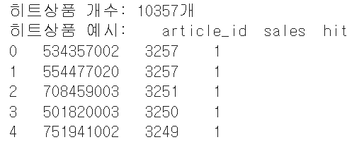
01. 데이터 분석
CONTENTS
히트 상품 뽑아보기
KUGGLE
판매량 상위 10% 에 해당하는 상품 id
11

Slide 12
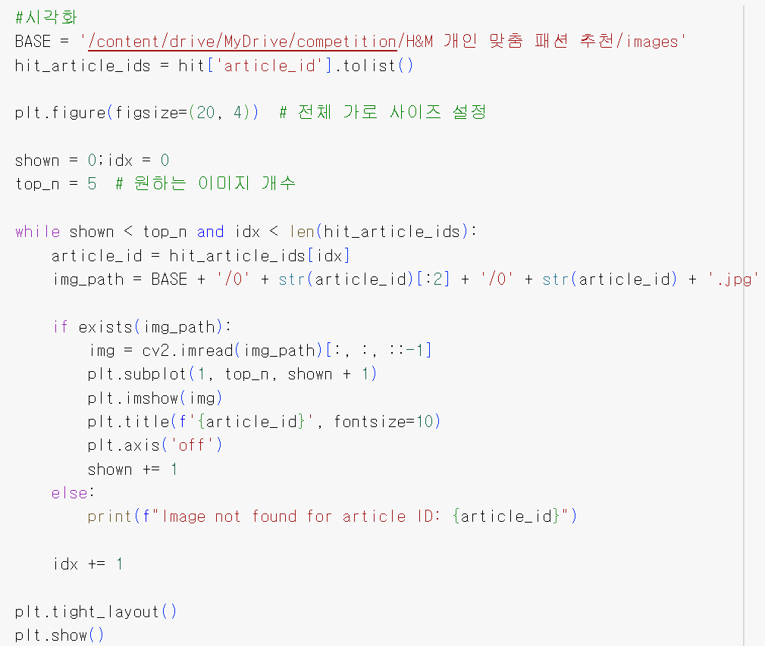
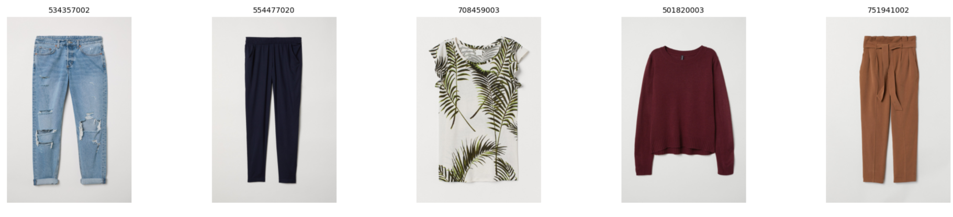
01. 데이터 분석
CONTENTS
히트 상품 뽑아보기
cv2란 ?
OpenCV (Open Source Computer Vision Library) 파이썬 라이브러리
OpenCV는 영상처리와 컴퓨터비전 분야에서 가장 널리 쓰이는 라이브러리 중 하나이다.
주요 기능 :
이미지 로딩, 보여주기, 자르기, 필터, 객체 탐지, 영상 처리 등
KUGGLE
12

Slide 13
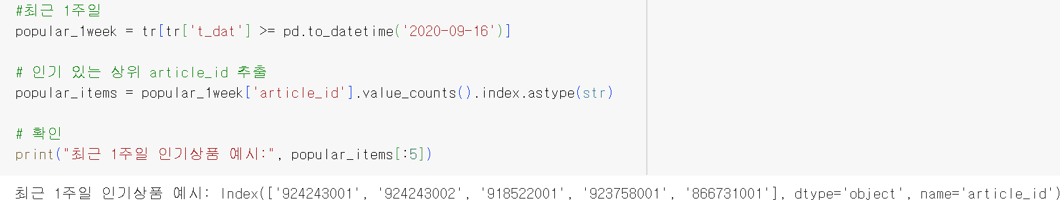
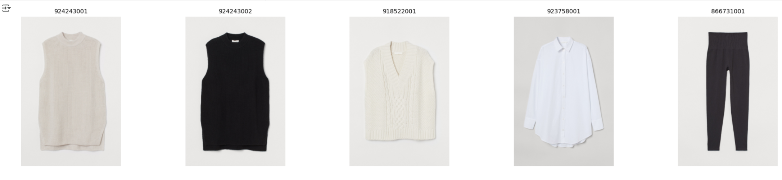
01. 데이터 분석
CONTENTS
히트 상품 뽑아보기
:최근 일주일 인기 상품
KUGGLE
13

Slide 14
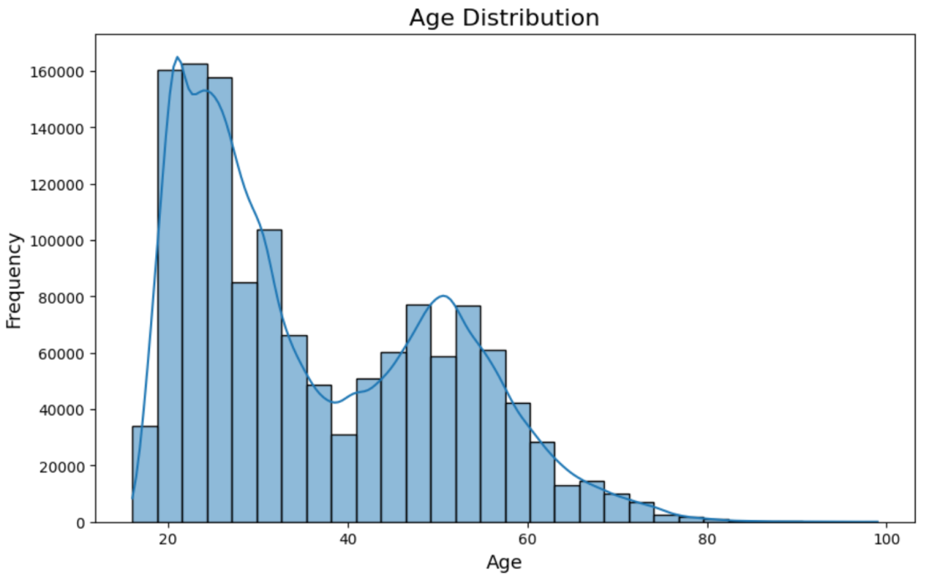
01. 데이터 분석
CONTENTS
히트 상품 뽑아보기
:연령대별 히트 상품 분석
분석 방식
- 거래 정보와 고객 정보 결합 (merge)
- 연령대 분류 (10세 단위: 10-19, 20-29, ...)
- 전체 판매량 Top 1000 제외 (기본템 제거)
- 연령대별로 별도의 상위 인기 상품 추출 (Top-3)
의의
- 연령층별로 차별적인 추천 결과 도출 가능
- 특정 연령대의 고유 소비 패턴 인사이트 확보
KUGGLE
연령대 별 인기 상품 분석을 하기 전,
고객 나이 별 h&m 구매 빈도 확인
14

Slide 15
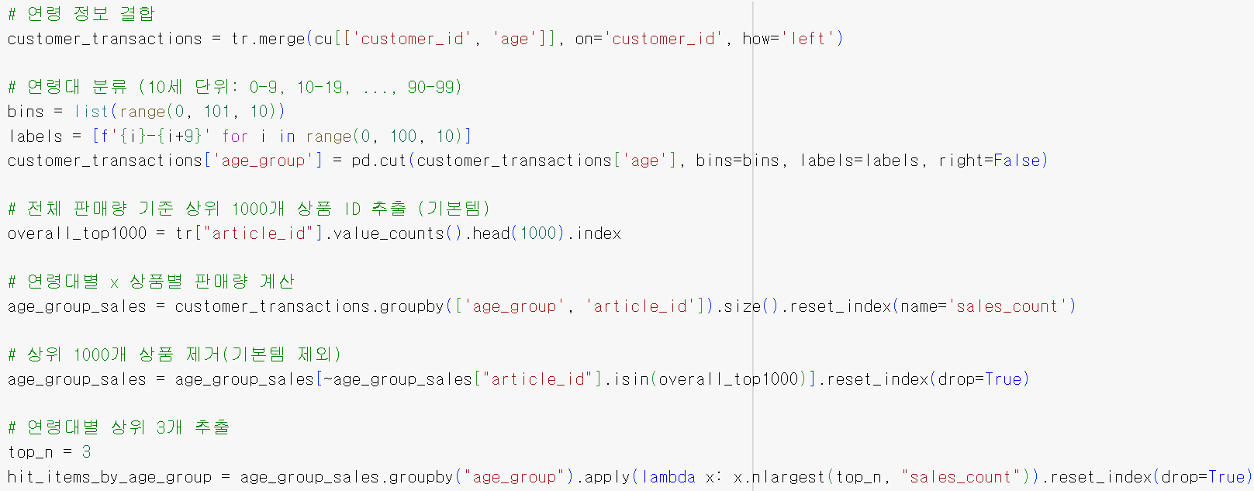
01. 데이터 분석
CONTENTS
히트 상품 뽑아보기
:연령대별 히트 상품 분석 - 구현 방식
KUGGLE
- 고객 거래 데이터를 기준으로 연령 정보를 결합
- 전체 인기 상품(Top 1000)을 제외한 후,
- 연령대별로 고유하게 많이 팔린 상품을 추출
15

Slide 16
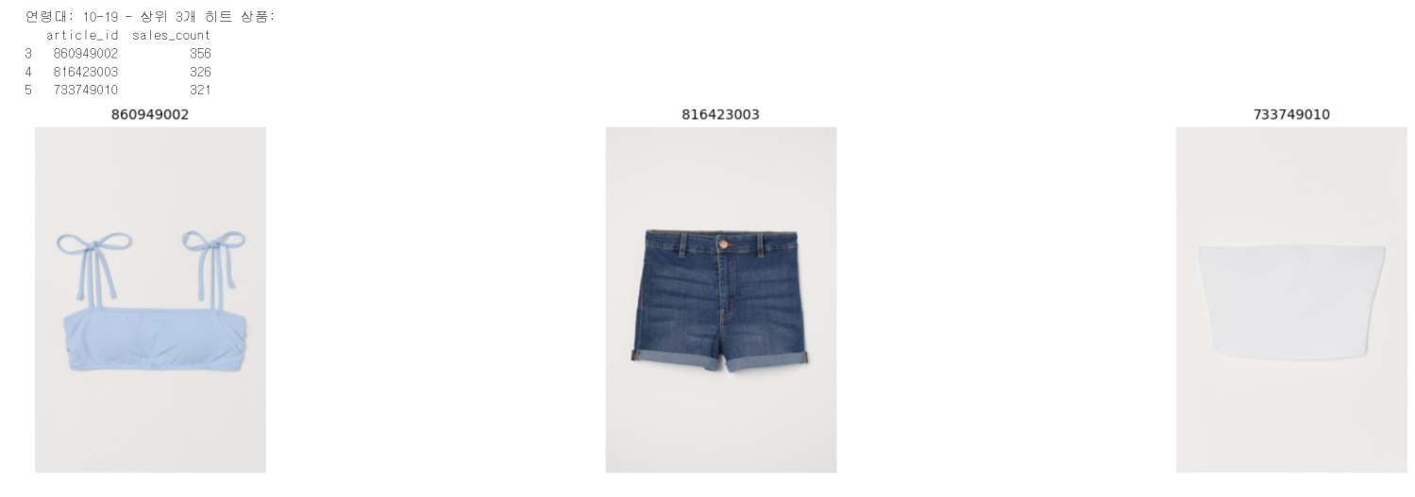
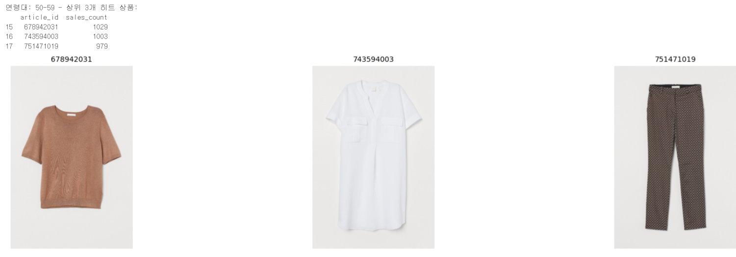
01. 데이터 분석
CONTENTS
히트 상품 뽑아보기
:연령대별 히트 상품 분석
KUGGLE
16

Slide 17
CONTENTS
추천 시스템의 주요 알고리즘 유형
추천 방식 | 핵심 | 장점 | 단점 | 예시
📖 콘텐츠 기반 | 사용자가 좋아한 상품과 유사한 ‘속성’을 가진 상품 추천 | Cold Start에 강함, 개별 사용자 최적화 | 다양성 낮음, 유사도 정의가 어려움 | 반팔을 좋아한 고객에게 다른 반팔 추천
‍🤝 협업 필터링 | 유사한 고객/상품의 행동 패턴에 따라 추천 | 개인화 강점, 별도 속성 없어도 됨 | Cold Start 문제, 데이터 희소성 민감 | 나와 비슷한 사람들은 이걸 샀다
🖇 연관 규칙 기반️ | 함께 자주 구매된 상품을 연결해 추천 | 직관적, 마케팅 전략과 연계 쉬움 | 단순 빈도 기반, 개인화 부족 | 신발을 산 고객에게 양말 추천
★ 인기 기반 | 전체 사용자에게 가장 많이 팔린 상품 추천 | Cold Start에 매우 강함, 간단함 | 사용자 개인화 없음, 트렌드 편향 | 지금 제일 많이 팔리는 상품 보여주기
⚙ 하이브리드️ | 위의 여러 방식 결합 → 약점 보완 | 정확도, 다양성 둘 다 잡기 가능 | 복잡한 구현, 리소스 부담 | 콘텐츠+협업 or 협업+인기 혼합
KUGGLE
17

Slide 18
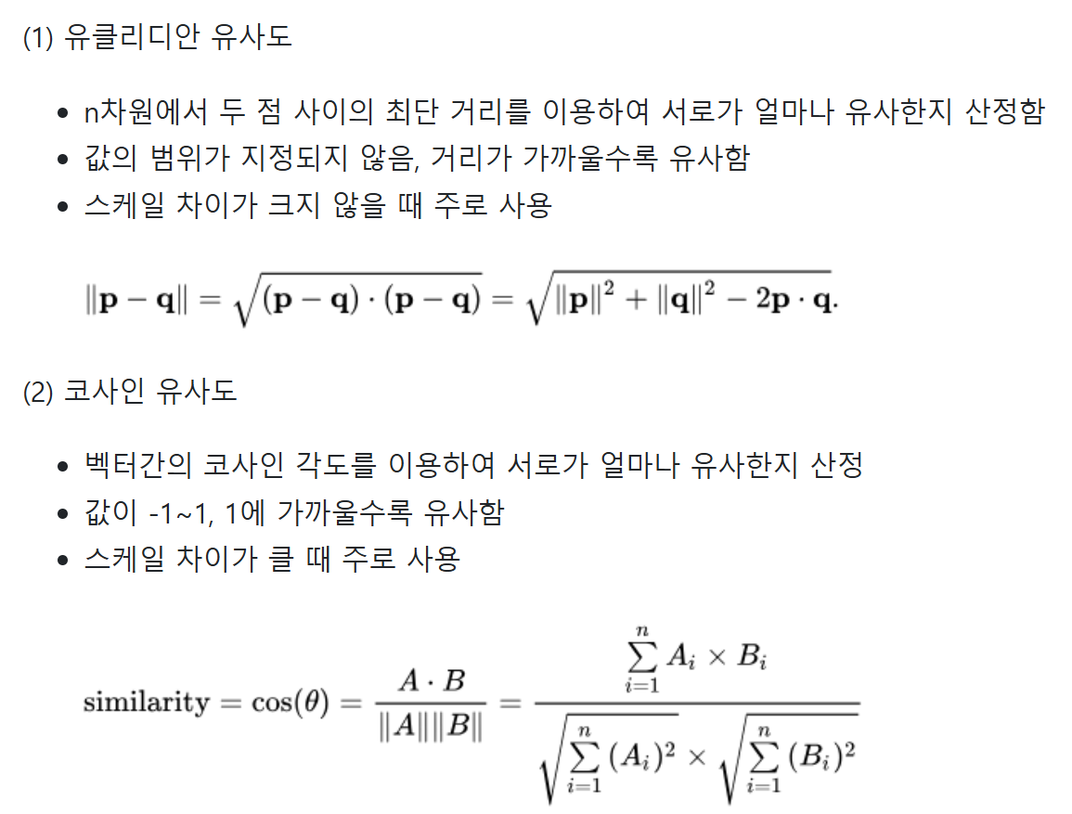
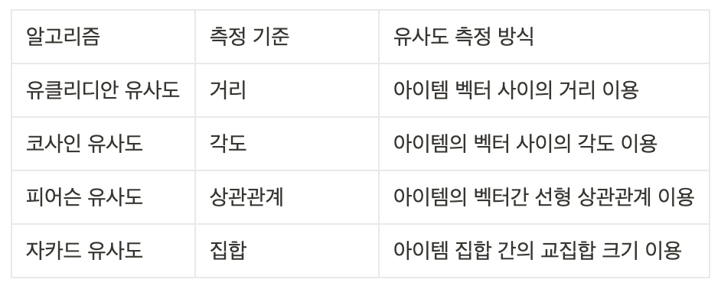
02. 콘텐츠 기반 추천시스템
CONTENTS
추천 시스템 개념 - 유사도
영상, 이미지, 텍스트 등 다양한 형태의 아이템 정보 데이터를 벡터화한 후, 아이템 벡터간의 유사도를 측정함
측정된 유사도를 바탕으로 고객이 선호하는 아이템과 비교하여 유사도가 높은 아이템을 추천함
유사도 종류
KUGGLE
18

Slide 19
02. 콘텐츠 기반 추천시스템
CONTENTS
추천 방식 - 콘텐츠 기반 알고리즘
왜 콘텐츠 기반을 선택했을까
1. 상품 속성 정보가 풍부하기 때문
제품에 대한 텍스트 설명(detail_desc)과 범주형 속성(product_group_name, colour_group_name 등)이 포함되어 있음
-> 콘텐츠 기반 추천은 이런 속성 정보가 많을수록 잘 작동함
2. cold start 문제를 줄이기 위함
협업 필터링은 구매 이력이 많은 고객들만 잘 작동
그러나, 우리가 가진 데이터에는 구매 이력이 드문 고객 비중이 큼
-> 콘텐츠 기반은 단 1개의 구매 이력만 있어도, 그 상품의 속성을 기반으로 취향 벡터를 만들 수 있음
cold start 란?
프로그램측면에서 데이터가 없는 상태를 의미
-> 추천시스템에서는 특정한 유저들의 데이터를 충분히 확보하지 못하여 각 유저에 적합한 추천을 하지 못하는 문제 발생
KUGGLE
고객 id를 넣으면 구매한 상품과 유사한 상품들이 출력되는 미니모델을 구현
19

Slide 20
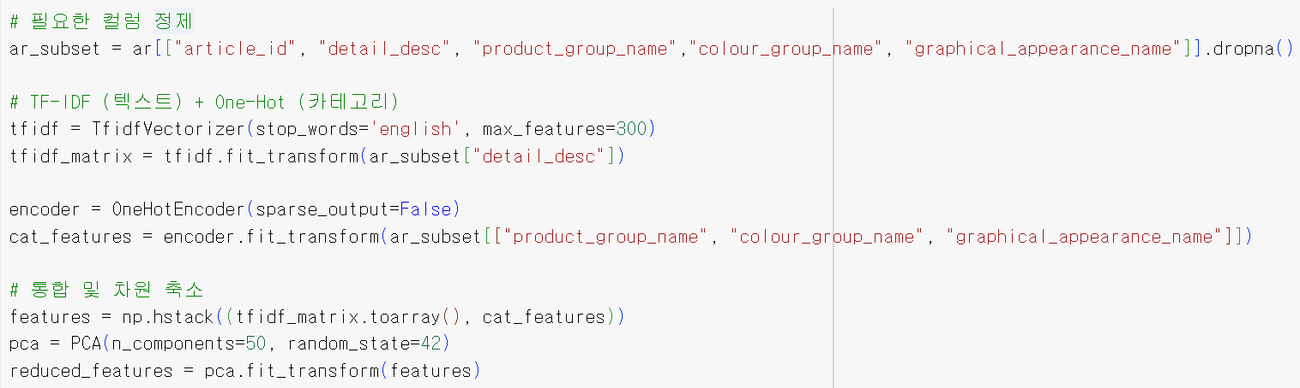
02. 콘텐츠 기반 추천시스템
CONTENTS
추천 방식 - 콘텐츠 기반 알고리즘
KUGGLE
TF-IDF 란 ?
Term Frequency - Inverse Document Frequency
: 텍스트에서 자주 등장하지만 전체 문서에 흔하지 않은 단어를 강조하는 방식의 벡터화 기법
‘자주 등장하지만, 다른 상품들에서는 잘 안 나오는 단어’에 더 높은 가중치를 줌
예: “lace blouse with ruffled neckline” → “lace”, “ruffled”처럼 고유 특징을 살려줌
One-Hot Encoding
product_group_name, colour_group_name, graphical_appearance_name은 범주형 데이터
각 카테고리를 고정된 벡터 공간으로 표현해서 TF-IDF와 함께 사용 가능하게 함
PCA는 왜 적용했나 ?
벡터 차원이 너무 크면 계산 부담 크고 과적합 위험
TF-IDF(300) + One-Hot(수십 차원) → 합치면 수백 차원
→ PCA로 50차원으로 축소해서 효율성과 유사도 계산 정확도 확보
20

Slide 21
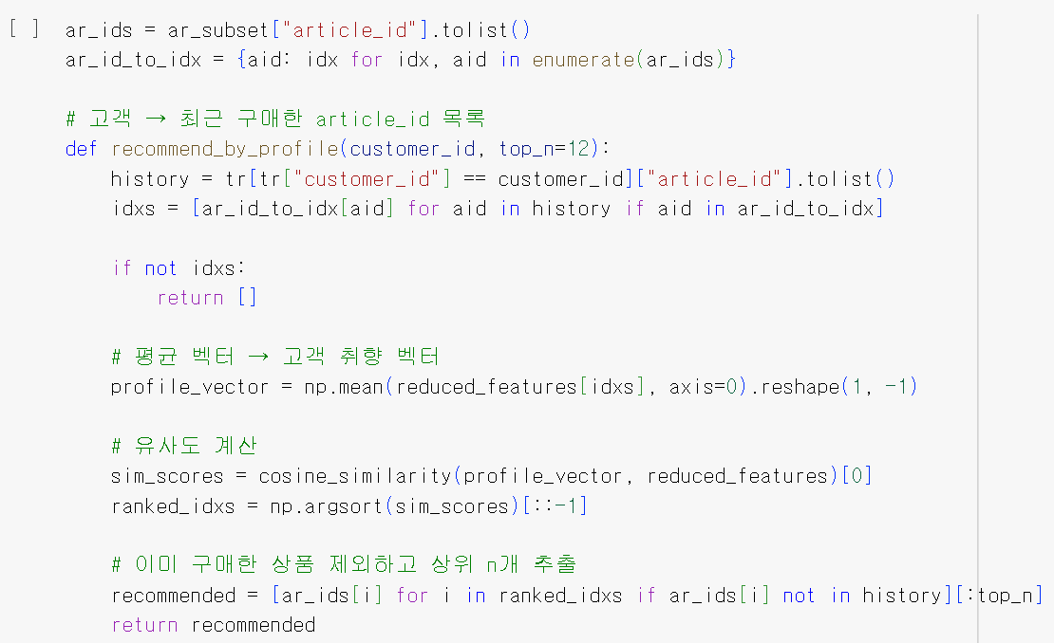
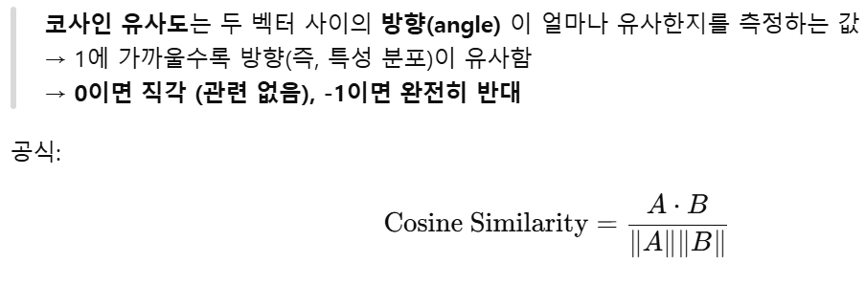
02. 콘텐츠 기반 추천시스템
CONTENTS
추천 방식 - 콘텐츠 기반 알고리즘
고객이 최근에 구매한 상품들의 콘텐츠 벡터를 평균내어 취향 벡터를 생성
전체 상품 벡터들과의 코사인 유사도를 계산해 유사한 상품 순으로 정렬
이미 구매한 상품을 제외한 Top-N 상품 추천
KUGGLE
코사인 유사도 ?
코사인 유사도는 벡터의 방향이 얼마나 비슷한지를 측정함
콘텐츠 기반 추천에서는 상품의 속성 분포가 유사한지를 비교하는 것이 핵심이므로,
TF-IDF 기반 벡터에는 코사인 유사도가 가장 적합한 유사도 지표
21

Slide 22
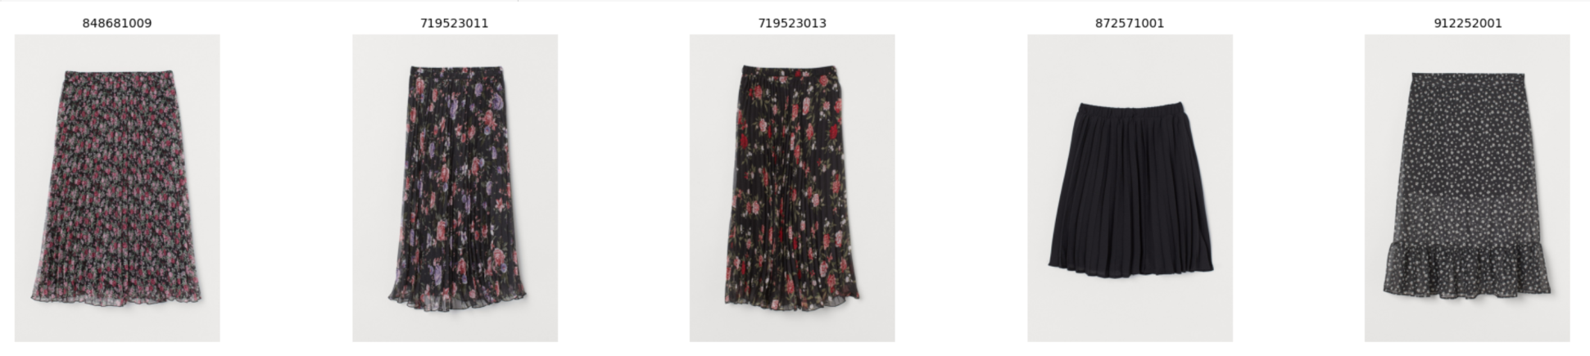
02. 콘텐츠 기반 추천시스템
CONTENTS
추천 방식 - 콘텐츠 기반 알고리즘
코드 결과 예시
KUGGLE
추천된 상품 시각화
22

Slide 23
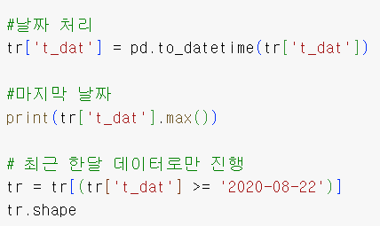
03.베이스라인
CONTENTS
- 잠재요인 협업필터링(ALS)
: 잠재요인 협업필터링은 사용자(user)와 아이템(item) 간의 숨겨진 특징(잠재요인)을 추출해서 사용자가 좋아할 만한 콘텐츠를 예측하는 방법
사용자와 아이템의 잠재요인 행렬을 번갈아가며(교대로) 최적화하는 방식의 행렬 분해 알고리즘
KUGGLE
최근 한 달간의 거래 데이터만 추려서
모델에 사용할 의미 있는 학습데이터를 만듦
23

Slide 24
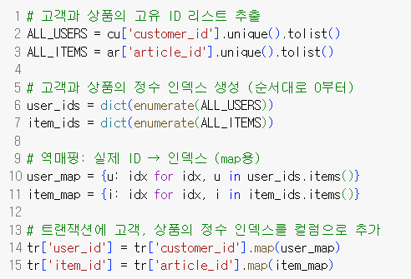
03.베이스라인-ALS
CONTENTS
문자열로 되어있는 고객과 상품의 ID를
0부터 시작하는 정수 인덱스로 변환
예측 결과를 실제 ID로 다시 매핑하기 위해
역매핑 정보 추가
KUGGLE
24

Slide 25
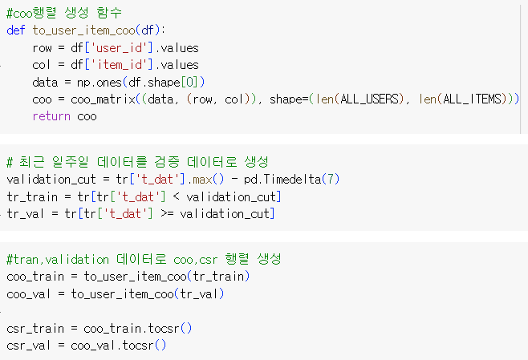
03.베이스라인-ALS
CONTENTS
사용자-상품 상호작용 데이터를 COO형식의 희소행렬로 변환
KUGGLE
최근 일주일치 데이터를 검증용,
그 이전 데이터를 훈련용 데이터로 설정
학습/검증용 사용자-아이템 COO행렬을 각각 생성한 뒤, 이를 CSR 희소 행렬로 변환
25

Slide 26
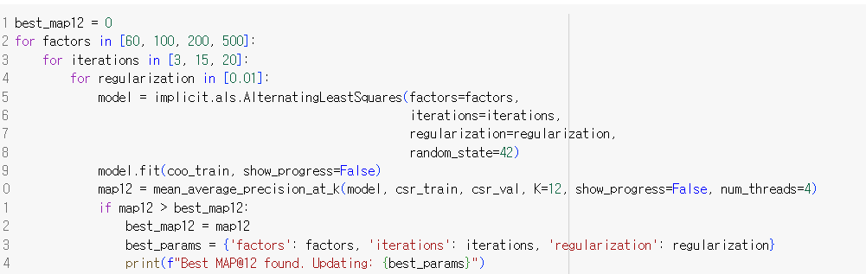

03.베이스라인-ALS
CONTENTS
하이퍼파라미터 튜닝
: 추천 정확도 최적화를 위한 단계
다양한 하이퍼파라미터 조합으로 ALS모델을 학습하고,
검증 데이터에 대한 MAP12를 계산하여
가장 성능이 좋은 파라미터 조합을 선택
KUGGLE
26

Slide 27
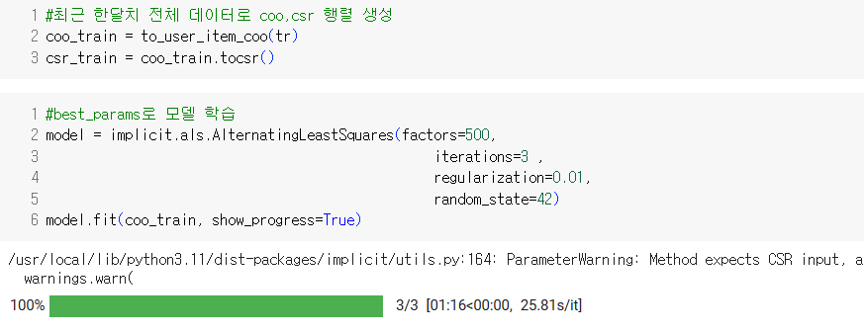
03.베이스라인-ALS
CONTENTS
전체 데이터(최근 1달치 데이터)로 모델링
최근 한 달 데이터를 최적 하이퍼파라미터(best_params)를 사용해 최종 ALS 추천 모델을 학습
KUGGLE
27

Slide 28
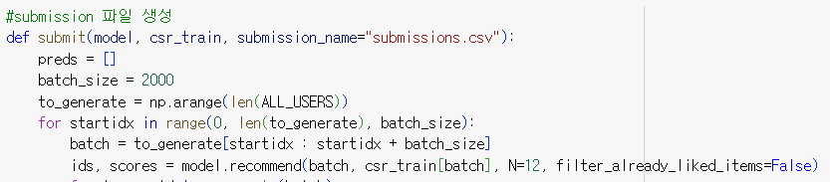
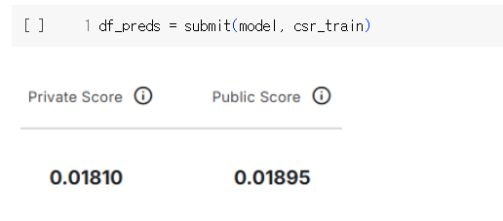
03.베이스라인-ALS
CONTENTS
submission
학습된 ALS 모델을 기반으로 모든 사용자에
대해 Top-12 추천 상품을 생성
KUGGLE
28

Slide 29
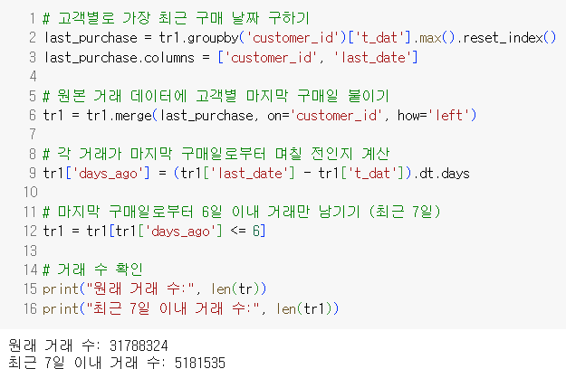
04.성능개선
CONTENTS
고객별로 가장 최근의 구매일을 계산하고, 마지막 구매일로부터 6일 이내의 거래만을 필터링
KUGGLE
고객의 최신 행동을 반영한 학습/검증 데이터 생성해
모델이 최근 구매 트렌드에 더 집중하도록 유도
29

Slide 30
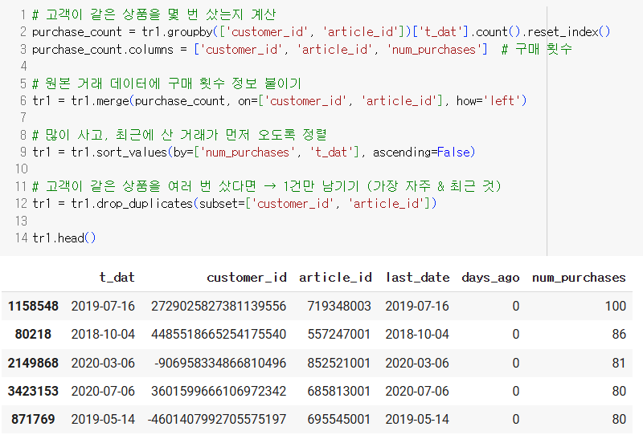
04.성능개선
CONTENTS
1. 고객이 자주 구매한 상품 추천
고객이 같은 상품을 몇 번 구매했는지 카운트하고,
자주, 최근에 산 상품 순으로 정렬 후 중복 제거
KUGGLE
30

Slide 31
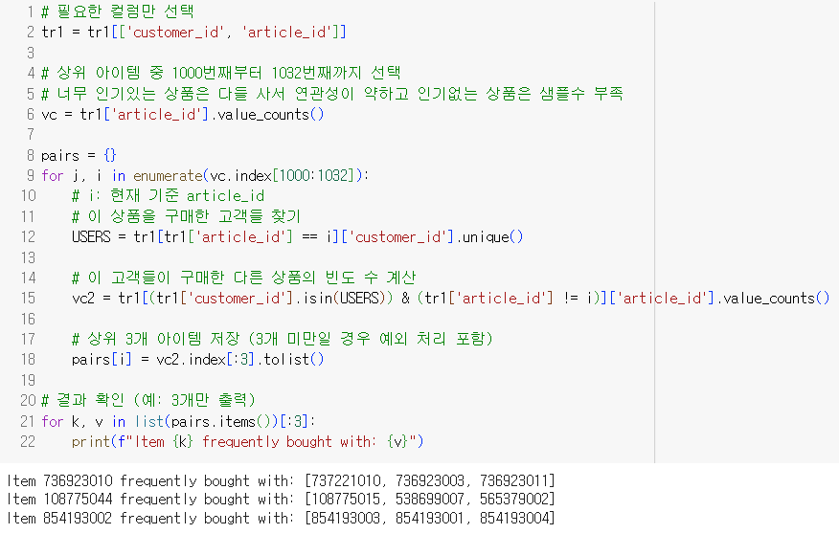
04.성능개선
CONTENTS
2. 함께 자주 구매되는 상품 쌍(pairs) - 연관 기반 추천 시스템
상위 판매 아이템 중 1000~1032번째 아이템 기준으로, 이 아이템을 산 고객들이 함께 산 다른 아이템 3개를 추출하여 연관 추천 쌍 생성
KUGGLE
31

Slide 32
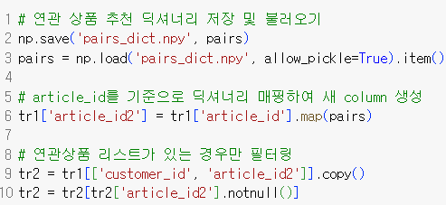
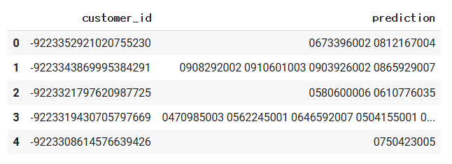
04.성능개선
CONTENTS
2. 함께 자주 구매되는 상품 쌍(pairs) - 연관 기반 추천 시스템
"고객이 A 상품을 샀다면
→ A와 자주 같이 팔린 B, C, D도 같이 샀다고 간주”하여 pairs 딕셔너리 생성
즉, 실제 구매 외에 유사 구매(연관 상품)를 추가하여 모델 학습 데이터를 보강
KUGGLE
32

Slide 33
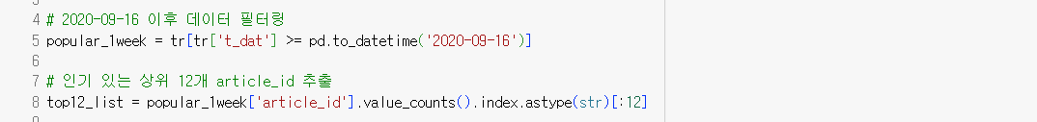
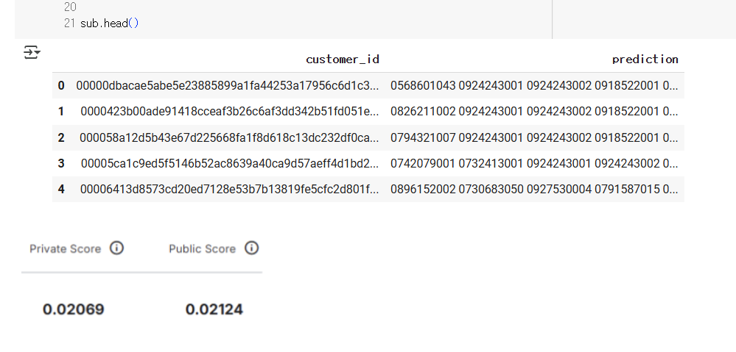
04.성능개선
CONTENTS
3. 최근 일주일 인기 상품 12개 추천
1. 고객의 이전 구매 상품 추천 & 2. 그 상품과 함께 자주 구매된 상품 추천으로도 충분하지 않은 (cold-start) 고객에게는 최근 1주간 가장 많이 팔린 상품 12개로 추천 보충
KUGGLE
33

Slide 34
04.성능개선
CONTENTS
최종 점수
KUGGLE
↓
34

